Slide 1
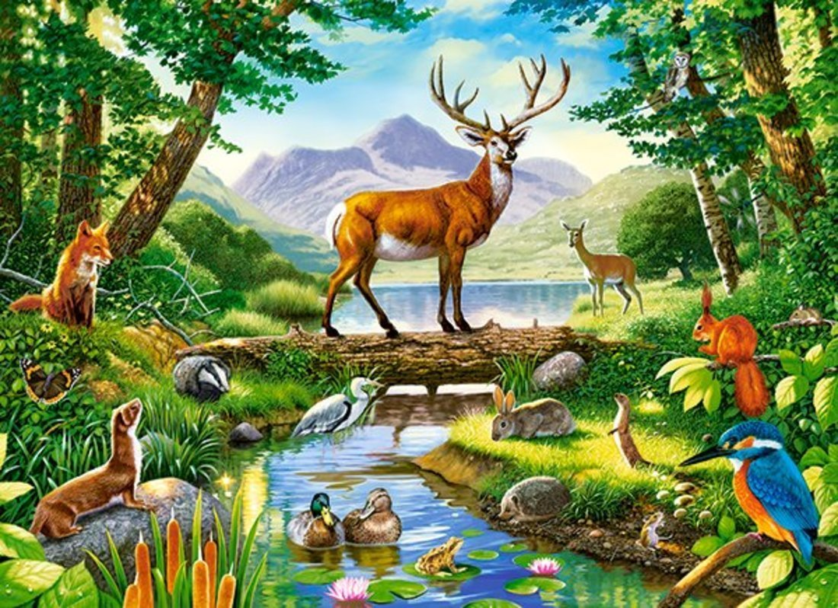
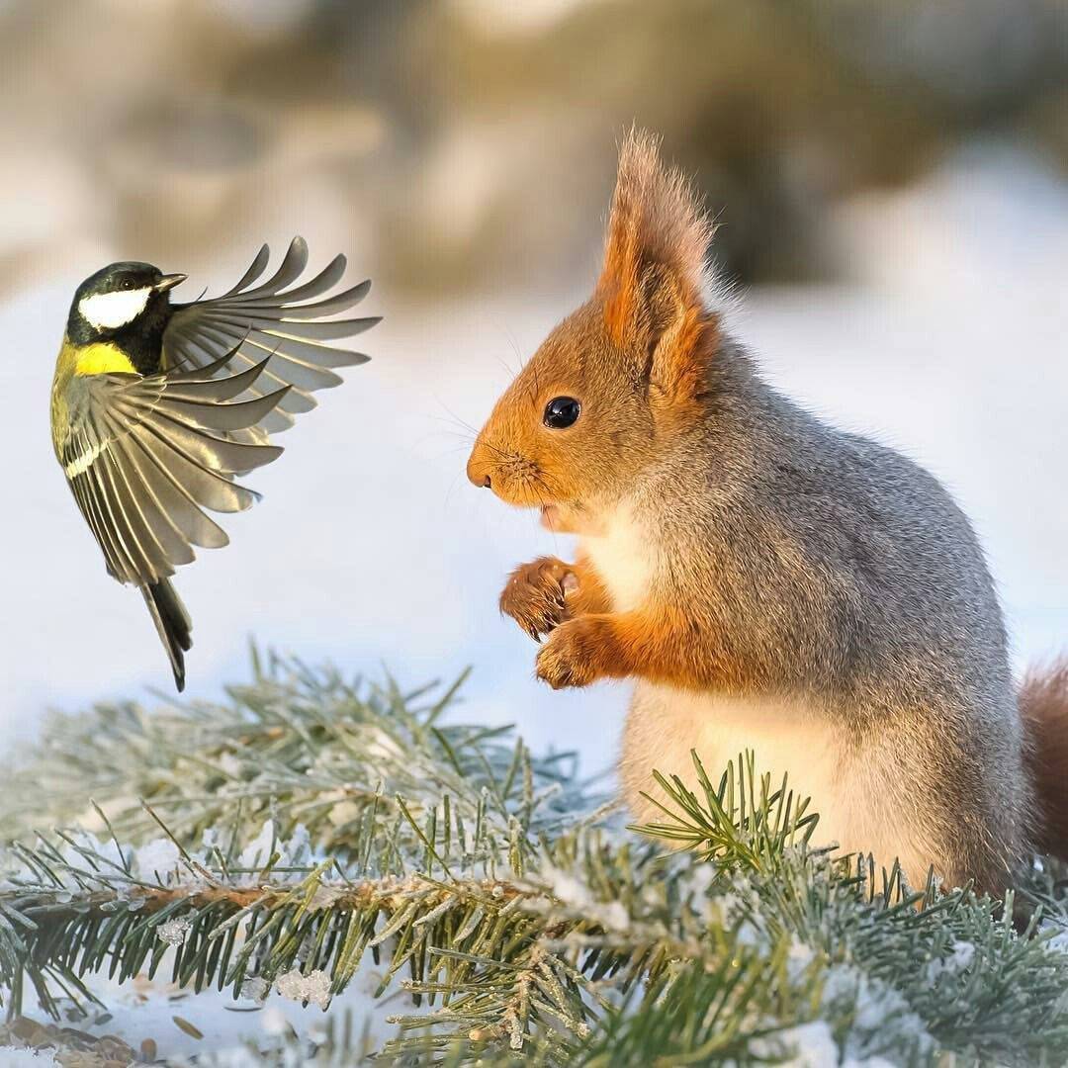
Природа в музыке

Slide 2
Макс Юрьевич Дахие (1932—1996) - поэт, кинодраматург, журналист.
«Мы не получим природу в наследство от предков, а взяли ее взаймы для передачи своим потомкам»

Slide 3
Дми́трий Бори́сович Кабале́вский (1904—1987) Советский композитор, дирижёр, пианист, педагог, публицист, общественный деятель.

Slide 4
слова: Антон Пришелец
музыка: Дмитрий Кабалевский

Slide 5
То берёзка, то рябина, куст ракиты над рекой. Край родной, навек любимый, где найдешь ещё такой! Край родной, навек любимый, где найдешь ещё такой, Где найдешь ещё такой! От морей до гор высоких, посреди родных широт Всё бегут, бегут дороги и зовут они вперед. Всё бегут, бегут дороги и зовут они вперед,
И зовут они вперед. Солнцем залиты долины, и, куда ни бросишь взгляд, – Край родной, навек любимый, весь цветет, как вешний сад. Край родной, навек любимый, весь цветет, как вешний сад, Весь цветет, как вешний сад. Детство наше золотое все светлее с каждым днем! Под счастливою звездою мы живем в краю родном! Под счастливою звездою мы живем в краю родном, Мы живем в краю родном!

Slide 6
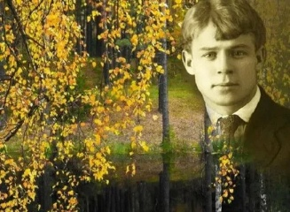
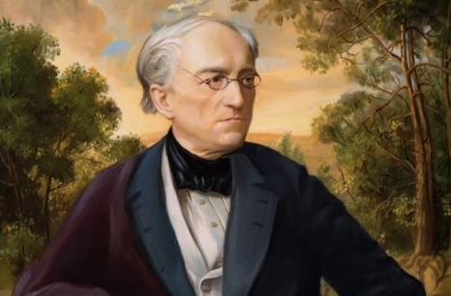
Сергей Александрович
Есенин
1895-1925
Фёдор Иванович Тютчев
1803-1873

Slide 7
1678 - 1741
Анто́нио Лучо Вива́льди — венецианский композитор и скрипач-виртуоз, педагог, дирижёр,
католический священник.

Slide 8
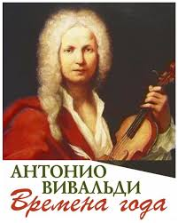
«ВЕСНА»

Slide 9
Сонетом является стихотворение, состоящее из определенного количества строк и сложенное из обязательных частей. Строк в сонете – 14,
обязательных частей – 4:
2 четверостишия
и 2 трёхстишия

Slide 10
Весна грядёт! И радостною песней
Полна природа. Солнце и тепло,
Журчат ручьи. И праздничные вести
Зефир разносит, точно волшебство.
Вдруг набегают бархатные тучи,
Как благовест звучит небесный гром.
Но быстро иссякает вихрь могучий,
И щебет вновь плывет в пространстве голубом.
Цветов дыханье, шелест трав,
Полна природа грёз.
Спит пастушок, за день устав,
И тявкает чуть слышно пёс.
Пастушеской волынки звук
Разносится гудящий над лугами,
И нимф танцующих волшебный круг
Весны расцвечен дивными лучами.

Slide 11
профессия
« ДИРИЖЁР »

Slide 12
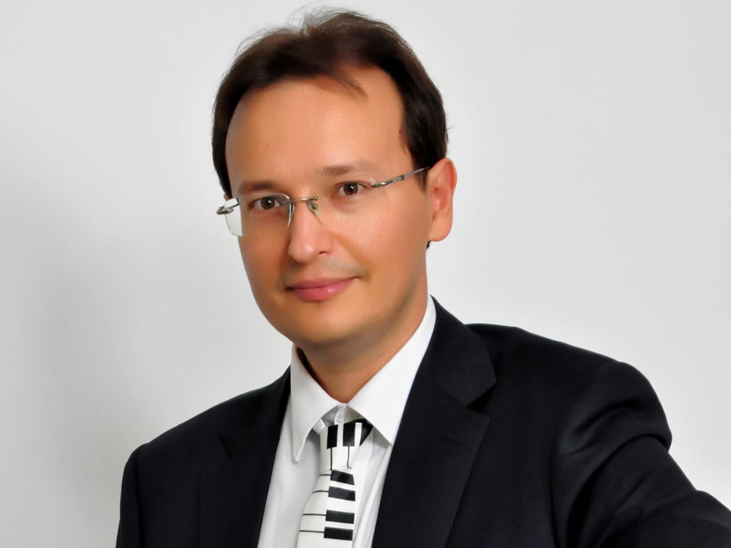
Александр Ермолов

Slide 13
«Времена года»
Белый снег за окном кружит неторопливо,
Белоснежным ковром покрывая долины.
Но приходит весна, разливаясь в капелях,
И звучат птичьих стай музыкальные трели.
Припев: В любые дни календаря
Под лучезарным небосводом
Стоять и наслаждаться я
Могу в любое время года.
Мне улыбается заря,
Меня приветствует природа.
Наверно, потому
Люблю любое время года.
На сырую траву у берёз и у сосен
Разбросает листву золотистая осень.
И холодной зимой, и в дождливое лето,
И в морозы, и в зной так прекрасна планета!
Припев (2 раза)

Slide 14
Белый снег за окном кружит неторопливо,
Белоснежным ковром покрывая долины.
Но приходит весна, разливаясь в капелях,
И звучат птичьих стай музыкальные трели.

Slide 15
В любые дни календаря
под лучезарным небосводом
Стоять и наслаждаться я
Могу в любое время года.
Мне улыбается заря,
Меня приветствует природа.
Наверно, потому, что я Люблю любое время года.

Slide 16
На сырую траву у берёз и у сосен
Разбросает листву золотистая осень.
И холодной зимой, и в дождливое лето,
И в морозы, и в зной так прекрасна планета!

Slide 17
В любые дни календаря
под лучезарным небосводом
Стоять и наслаждаться я
Могу в любое время года.
Мне улыбается заря,
Меня приветствует природа.
Наверно, потому, что я Люблю любое время года.

Slide 18
Спасибо за внимание!

